Slide 1

Gestão e Publicação de Projetos de Software no GitHub: Práticas e Ferramentas Modernas
Melhores métodos para desenvolvimento colaborativo eficiente
Notes:
Os conteúdos gerados por IA poderão estar incorretos. --- Nesta apresentação, exploraremos as melhores práticas para gerenciar e publicar projetos de software usando GitHub, além de apresentar ferramentas modernas que facilitam o desenvolvimento colaborativo e a manutenção de código. Origem da imagem: biblioteca de conteúdos do Microsoft 365

Slide 2

Agenda da Sessão
A importância de publicar projetos no GitHub
Introdução ao Git e GitHub com passos práticos
Escolha de ferramentas: Visual Studio versus Visual Studio Code
Arquitetura de software: adotando MVC e DDD
Estruturação do projeto e explicação dos componentes de código
Entity Framework Core: gerenciamento de dados e migrações
Construção e uso de API: exemplos e aplicações comunitárias
Documentação e teste de APIs com Swagger
Processos práticos: preparação, execução e publicação do projeto
Boas práticas e próximos passos para aprimorar projetos
Notes:
--- Abordaremos a importância da publicação no GitHub, introdução ao Git e GitHub, comparação entre Visual Studio e Visual Studio Code, arquitetura MVC e DDD, estruturação do projeto, uso do Entity Framework Core, construção de APIs, documentação com Swagger, processos práticos e boas práticas para evolução dos projetos. Origem da imagem: biblioteca de conteúdos do Microsoft 365

Slide 3
A importância de publicar projetos no GitHub
Notes:
Entender por que compartilhar código e conhecimento é fundamental para o desenvolvimento profissional e colaborativo. GitHub facilita conexões entre desenvolvedores e impulsiona a qualidade dos projetos.

Slide 4

Motivações para compartilhar código e conhecimento
Transparência no Código
Compartilhar código promove transparência, facilitando a revisão e a confiança no desenvolvimento de software.
Aprendizado Contínuo
Publicar projetos permite aprendizado constante por meio de feedback e contribuições externas.
Portfólio Acessível
Projetos publicados criam um portfólio online acessível para mostrar habilidades e experiências.
Estímulo à Inovação
Compartilhar conhecimento incentiva a inovação e a colaboração na comunidade de desenvolvimento.
Notes:
--- Publicar projetos no GitHub promove transparência, aprendizado contínuo e contribuições externas, além de criar um portfólio acessível e estimular a inovação no desenvolvimento de software. Origem da imagem: biblioteca de conteúdos do Microsoft 365

Slide 5

Benefícios para colaboração e desenvolvimento profissional
Colaboração em Tempo Real
GitHub permite que equipes trabalhem simultaneamente em projetos, facilitando a comunicação e coordenação de tarefas.
Controle de Versões Eficiente
O sistema de controle de versões do GitHub possibilita rastrear mudanças no código e gerenciar diferentes versões facilmente.
Revisão de Código e Networking
GitHub facilita a revisão de código entre pares e oferece oportunidades para expandir redes profissionais na área tecnológica.
Notes:
--- GitHub possibilita colaboração em tempo real, controle de versões eficiente, revisão de código e networking profissional, contribuindo para o crescimento técnico e oportunidades de carreira. Origem da imagem: biblioteca de conteúdos do Microsoft 365

Slide 6
Introdução ao Git e GitHub com passos práticos
Notes:
Apresentaremos os conceitos básicos do Git para controle de versão e o papel do GitHub como plataforma para hospedagem de projetos, com exemplos práticos para publicar seu código.

Slide 7
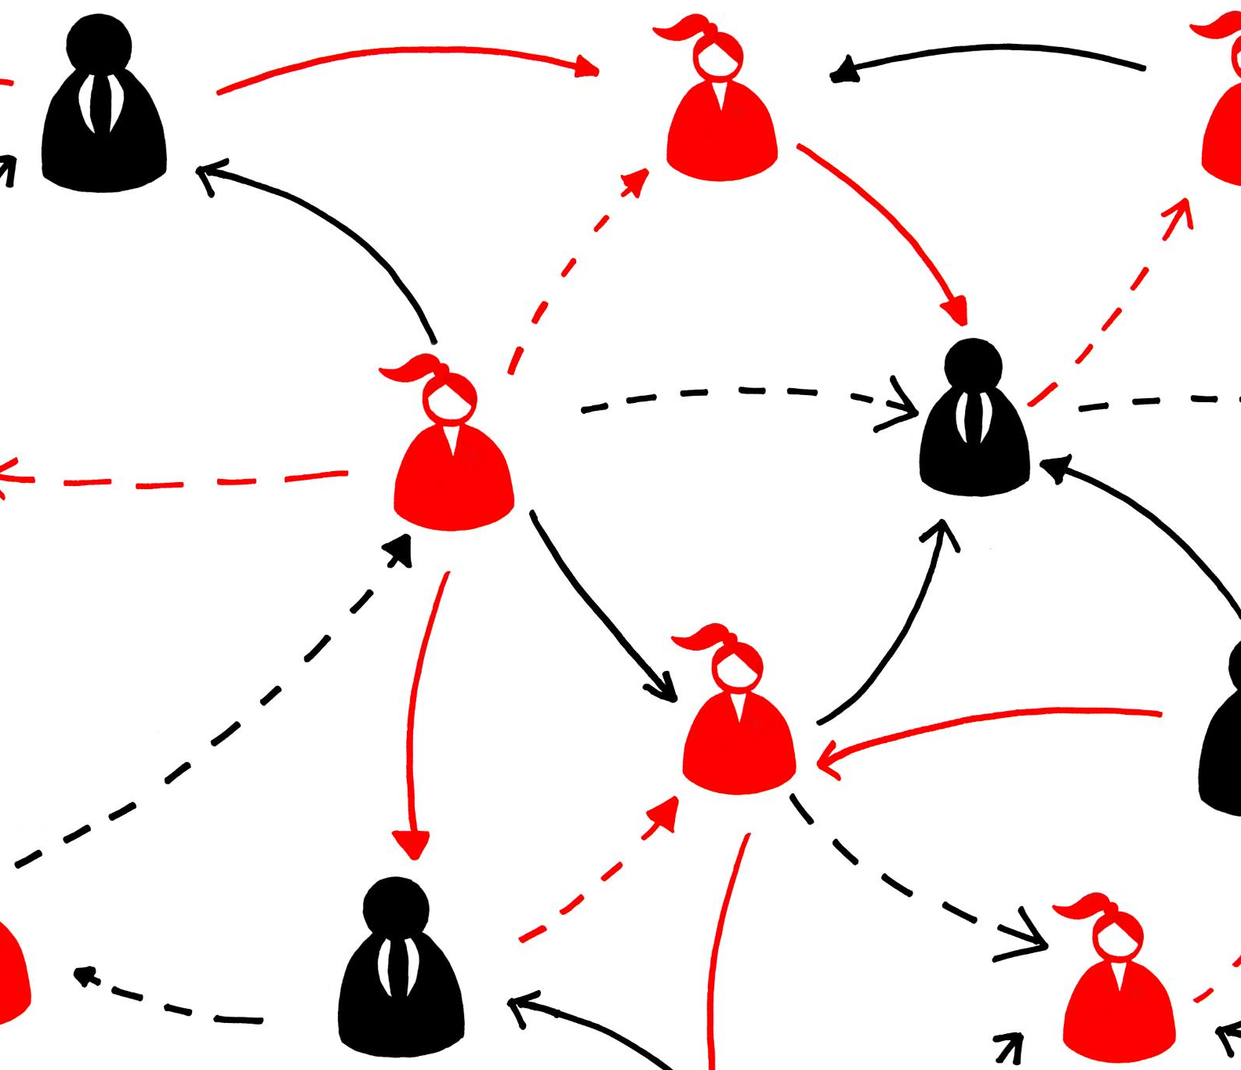
Conceitos básicos de versionamento com Git
Sistema Distribuído de Controle
Git permite gerenciar versões de forma distribuída, facilitando o trabalho paralelo em diferentes cópias do projeto.
Acompanhamento de Alterações
O sistema registra todas as alterações feitas no código, possibilitando revisão e histórico detalhado do projeto.
Ramificação de Projetos
Git facilita a criação de ramificações para desenvolver funcionalidades separadas sem afetar o código principal.
Trabalho em Equipe Organizado
Com Git, equipes colaboram de forma segura, integrando mudanças e evitando conflitos no desenvolvimento.
Notes:
--- Git é um sistema distribuído de controle de versões que permite acompanhar alterações, ramificar projetos e trabalhar em equipe de forma organizada e segura. Origem da imagem: biblioteca de conteúdos do Microsoft 365

Slide 8
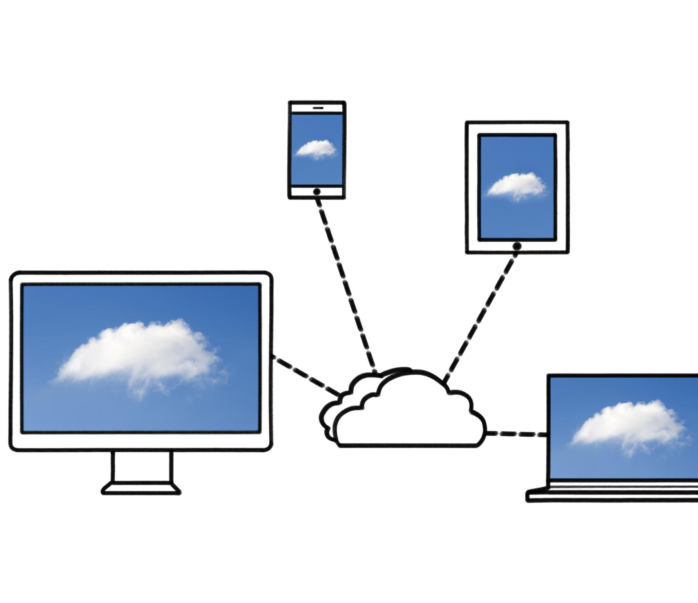
Fluxo de trabalho para publicar um projeto no GitHub
Criação do Repositório
Comece criando um repositório no GitHub para armazenar seu projeto centralmente.
Inicialização Local com Git
Configure o repositório local com Git para controlar as versões do seu código.
Commit das Alterações
Registre as mudanças feitas no código com commits claros e descritivos.
Envio para o GitHub
Envie o código para o repositório remoto no GitHub para sincronização e colaboração.
Notes:
--- Passo a passo desde a criação do repositório, inicialização local com Git, commit das alterações, até o envio do código para o GitHub, facilitando o gerenciamento do projeto. Origem da imagem: biblioteca de conteúdos do Microsoft 365

Slide 9
Escolha de ferramentas: Visual Studio versus Visual Studio Code
Notes:
Analisaremos as diferenças entre Visual Studio completo e o Visual Studio Code, destacando qual ferramenta é mais adequada para diferentes tipos de projetos e desenvolvedores.

Slide 10

Comparação entre Visual Studio e Visual Studio Code
Ambiente Completo de Desenvolvimento
Visual Studio oferece um ambiente completo com ferramentas integradas para desenvolvimento robusto e gerenciamento de projetos complexos.
Editor de Código Leve
Visual Studio Code é um editor leve, focado em edição de código simples e eficiente, adequado para múltiplas linguagens.
Alta Customização com Extensões
Visual Studio Code permite alta customização por meio de extensões que ampliam funcionalidades conforme a necessidade do desenvolvedor.
Notes:
--- Visual Studio é um ambiente completo, com ferramentas integradas para desenvolvimento robusto, enquanto o Visual Studio Code é leve, focado em edição de código e altamente customizável com extensões. Origem da imagem: biblioteca de conteúdos do Microsoft 365

Slide 11

Razões para a escolha do Visual Studio em projetos robustos
Depuração Integrada Avançada
Visual Studio oferece ferramentas poderosas para identificar e corrigir erros rapidamente em projetos complexos.
Designer Visual Intuitivo
Permite criar interfaces gráficas com facilidade, acelerando o desenvolvimento visual de aplicações.
Suporte a Múltiplas Linguagens
Compatível com diversas linguagens de programação, facilitando a integração e desenvolvimento em diferentes ambientes.
Gerenciamento de Projetos Complexos
Oferece recursos para organizar e gerenciar projetos grandes de forma eficiente e colaborativa.
Notes:
--- Visual Studio oferece recursos avançados como depuração integrada, designer visual, suporte nativo a múltiplas linguagens e gerenciamento facilitado para projetos grandes e complexos. Origem da imagem: biblioteca de conteúdos do Microsoft 365

Slide 12
Arquitetura de software: adotando MVC e DDD
Notes:
Exploraremos os fundamentos do padrão MVC e os benefícios da abordagem DDD para organizar e estruturar projetos de software de forma eficiente e escalável.

Slide 13
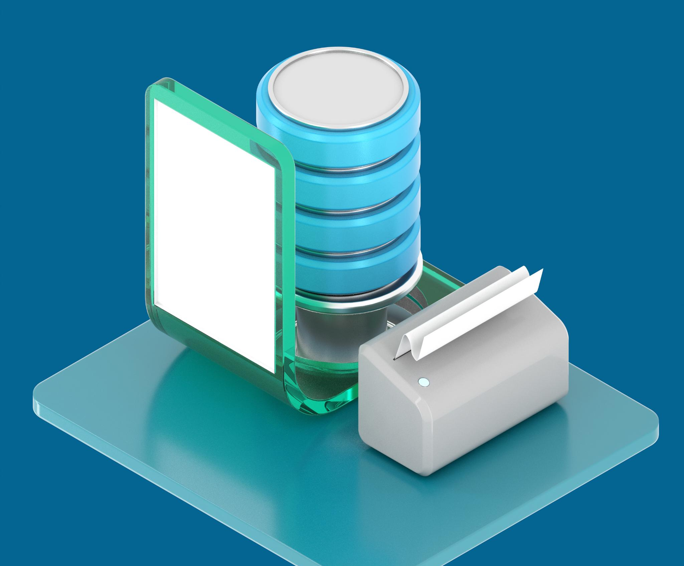
Fundamentos do padrão MVC
Separação em Camadas
O padrão MVC divide a aplicação em camadas Model, View e Controller para melhor organização.
Melhoria na Manutenção
Separar responsabilidades facilita a manutenção e atualização do código sem afetar outras partes.
Desenvolvimento Colaborativo
O MVC permite que equipes trabalhem simultaneamente em diferentes camadas da aplicação.
Notes:
--- Modelo-Vista-Controlador separa a aplicação em camadas distintas para melhorar manutenção, reutilização e clareza do código, facilitando o desenvolvimento colaborativo. Origem da imagem: biblioteca de conteúdos do Microsoft 365

Slide 14

Motivação e vantagens da abordagem DDD
Entendimento do Domínio
DDD promove o profundo entendimento do domínio do negócio para melhorar o desenvolvimento de software.
Alinhamento ao Código
O código é alinhado às regras de negócio, garantindo soluções precisas e eficazes.
Facilidade de Evolução
DDD facilita a evolução contínua do sistema sem comprometer sua integridade.
Notes:
--- Domain-Driven Design enfatiza o entendimento do domínio do negócio, promovendo código alinhado às regras de negócio e facilitando a evolução e integridade do sistema. Origem da imagem: biblioteca de conteúdos do Microsoft 365

Slide 15
Estruturação do projeto e explicação dos componentes de código
Notes:
Analisaremos como organizar modelos, configuração do DbContext, serviços, controllers e DTOs para um projeto estruturado e de fácil manutenção.

Slide 16

Modelos e configuração do DbContext
Modelos como Entidades
Modelos representam entidades do domínio que estruturam os dados no banco.
Configuração do DbContext
DbContext gerencia a conexão com o banco e facilita operações CRUD eficientes.
Notes:
--- Os modelos representam entidades do domínio e o DbContext configura a comunicação com o banco de dados, permitindo operações CRUD através do Entity Framework Core. Origem da imagem: biblioteca de conteúdos do Microsoft 365

Slide 17

Desenvolvimento de serviços, controllers e DTOs
Função dos Serviços
Serviços encapsulam a lógica de negócio garantindo organização e reutilização do código.
Gerenciamento de Controllers
Controllers gerenciam requisições HTTP, intermediando comunicação entre cliente e servidor.
Uso de DTOs
DTOs transferem dados entre cliente e servidor de forma eficiente e segura, evitando exposição desnecessária.
Notes:
--- Serviços encapsulam a lógica de negócio, controllers gerenciam requisições HTTP e DTOs transferem dados entre cliente e servidor de forma eficiente e segura. Origem da imagem: biblioteca de conteúdos do Microsoft 365

Slide 18
Entity Framework Core: gerenciamento de dados e migrações
Notes:
Abordaremos o uso do EF Core para mapear objetos para o banco de dados e gerenciar alterações no esquema através de migrações automatizadas.

Slide 19

Entendendo o ORM e suas utilidades
Simplificação do Acesso a Dados
ORM transforma tabelas de bancos relacionais em objetos, facilitando o acesso e a manipulação de dados.
Aumento da Produtividade
Usar ORM permite que desenvolvedores escrevam menos código para gerenciar dados, acelerando o desenvolvimento.
Redução de Erros
ORM ajuda a evitar erros comuns na manipulação direta de SQL, aumentando a segurança do código.
Notes:
--- Object-Relational Mapping simplifica o acesso e manipulação de dados, permitindo trabalhar com bancos relacionais usando objetos do código, aumentando produtividade e reduzindo erros. Origem da imagem: biblioteca de conteúdos do Microsoft 365

Slide 20
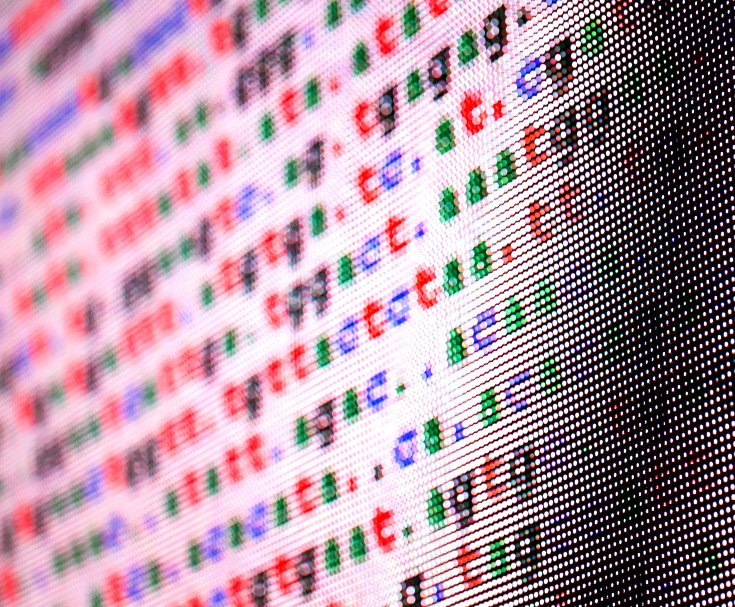
Execução dos comandos Add-Migration e Update-Database
Criação de Migrações
O comando Add-Migration gera arquivos para registrar alterações no modelo de dados antes de atualizar o banco de dados.
Atualização do Banco de Dados
O comando Update-Database aplica as migrações criadas para modificar o esquema do banco de dados de forma controlada.
Notes:
--- Explicação prática sobre como criar migrações para atualizar o banco de dados conforme alterações no modelo de dados e aplicar essas mudanças de forma controlada. Origem da imagem: biblioteca de conteúdos do Microsoft 365

Slide 21
Construção e uso de API: exemplos e aplicações comunitárias
Notes:
Discutiremos a criação de APIs RESTful para interação entre sistemas, destacando casos de uso relevantes para comunidades e objetivos sociais.

Slide 22

Motivos para criar uma API
Integração entre Sistemas
APIs permitem que diferentes sistemas se comuniquem facilmente, promovendo integração eficiente e fluida.
Reutilização de Serviços
APIs facilitam a reutilização de funcionalidades existentes, economizando tempo e recursos no desenvolvimento.
Suporte a Múltiplas Plataformas
APIs suportam múltiplas plataformas e dispositivos, garantindo acessibilidade e compatibilidade padronizada.
Notes:
--- APIs facilitam a integração entre diferentes sistemas, permitem reutilização de serviços e suportam múltiplas plataformas e dispositivos de forma padronizada. Origem da imagem: biblioteca de conteúdos do Microsoft 365

Slide 23
Caso de uso: aplicações multilinguagem e apoio a povos originários
Suporte Multilinguagem por APIs
APIs facilitam a integração de múltiplos idiomas, ampliando o acesso digital para diversas comunidades.
Inclusão Digital para Povos Originários
Tecnologias promovem participação digital e preservação cultural de comunidades indígenas.
Valorização Cultural por Tecnologia
Soluções digitais valorizam expressões culturais, fortalecendo identidade de minorias.
Notes:
--- Exemplos de como APIs podem suportar projetos com múltiplos idiomas, promovendo inclusão digital e valorização cultural para comunidades indígenas e minoritárias. Origem da imagem: biblioteca de conteúdos do Microsoft 365

Slide 24

Contribuições para os Objetivos de Desenvolvimento Sustentável (ODS)
Educação de Qualidade
Softwares e APIs facilitam o acesso a recursos educacionais, promovendo aprendizado inclusivo e eficiente.
Redução das Desigualdades
Tecnologias digitais ajudam a diminuir disparidades sociais ao ampliar o acesso a serviços essenciais.
Inovação Sustentável
APIs e softwares fomentam soluções tecnológicas que promovem o desenvolvimento econômico e ambiental sustentável.
Notes:
--- Projetos de software e APIs podem contribuir para metas globais, como educação de qualidade, redução das desigualdades e promoção da inovação sustentável. Origem da imagem: biblioteca de conteúdos do Microsoft 365

Slide 25
Documentação e teste de APIs com Swagger
Notes:
Apresentaremos como usar o Swagger para gerar documentação automática e testar APIs de forma simples e eficiente, aumentando a qualidade do desenvolvimento.

Slide 26

Preparando documentação automática
Interface interativa
Swagger cria uma interface amigável que facilita a visualização e interação com a API.
Descrição completa da API
Documenta endpoints, métodos HTTP, parâmetros e respostas de forma clara.
Facilidade para desenvolvedores
A documentação ajuda os desenvolvedores a entender e usar a API rapidamente.
Notes:
--- Swagger permite criar uma interface amigável e interativa para descrever endpoints, métodos HTTP, parâmetros e respostas, facilitando o uso da API por desenvolvedores. Origem da imagem: biblioteca de conteúdos do Microsoft 365

Slide 27

Realizando testes práticos utilizando Swagger
Execução de Chamadas API
Swagger permite realizar chamadas diretas à API para testar funcionalidades instantaneamente.
Validação de Respostas
É possível validar as respostas da API para garantir que os dados estejam corretos e no formato esperado.
Identificação Rápida de Erros
Swagger facilita a identificação e correção rápida de erros durante o desenvolvimento.
Notes:
--- Com o Swagger, é possível executar chamadas diretas à API, validar respostas e identificar erros rapidamente, melhorando o processo de desenvolvimento e depuração. Origem da imagem: biblioteca de conteúdos do Microsoft 365

Slide 28
Processos práticos: preparação, execução e publicação do projeto
Notes:
Mostraremos o passo a passo para configurar o ambiente, executar o projeto localmente, aplicar migrações e publicar o projeto em um repositório GitHub.

Slide 29

Configurar o ambiente e dependências
Instalação de Ferramentas
É essencial instalar todas as ferramentas necessárias para o desenvolvimento adequado do projeto.
Configuração de Variáveis
Configure variáveis de ambiente para garantir que as aplicações acessem as configurações corretas.
Gerenciamento de Dependências
Instale e gerencie bibliotecas e dependências para garantir o funcionamento correto do projeto.
Notes:
--- Instale ferramentas necessárias, configure variáveis, bibliotecas e dependências para garantir que o projeto funcione corretamente desde o início. Origem da imagem: biblioteca de conteúdos do Microsoft 365

Slide 30
Rodar, migrar e publicar o projeto de ponta a ponta
Execução Local do Projeto
Como rodar o projeto no ambiente local para desenvolvimento e testes eficientes.
Aplicação de Migrações no Banco
Processo de aplicar migrações para atualizar a estrutura do banco de dados conforme o projeto evolui.
Publicação no Repositório GitHub
Como subir o código para o GitHub para colaboração e distribuição do software.
Notes:
--- Demonstramos como executar o projeto localmente, aplicar migrações no banco e subir o código para o GitHub, permitindo colaboração e distribuição do software. Origem da imagem: biblioteca de conteúdos do Microsoft 365

Slide 31
Boas práticas e próximos passos para aprimorar projetos
Notes:
Discussão sobre estratégias para manter o código limpo, garantir testes constantes, documentar adequadamente e planejar evoluções futuras no ciclo de vida do projeto.

Slide 32

Manutenção e evolução do código
Revisões Regulares de Código
Revisar o código constantemente ajuda a identificar erros e melhorar a qualidade do software.
Refatoração Contínua
Refatorar código mantém o projeto limpo, eficiente e fácil de manter.
Controle de Versão
Utilizar ferramentas de controle de versão garante histórico e colaboração eficiente.
Feedback da Comunidade
Comentários dos usuários e desenvolvedores ajudam a ajustar e atualizar o projeto.
Notes:
--- Revisões regulares, refatoração, controle de versão e feedback da comunidade são essenciais para manter a qualidade e relevância do projeto ao longo do tempo. Origem da imagem: biblioteca de conteúdos do Microsoft 365

Slide 33

Sugestões de aprimoramento contínuo
Integração Contínua
Adote integração contínua para integrar mudanças de código regularmente, evitando conflitos e facilitando a colaboração.
Testes Automatizados
Implemente testes automatizados para garantir a qualidade do código e detectar erros rapidamente.
Atualização de Dependências
Atualize constantemente as dependências para manter a segurança e a eficiência do projeto.
Notes:
--- Incorpore práticas como integração contínua, testes automatizados e atualização constante das dependências para garantir que o projeto evolua com segurança e eficiência. Origem da imagem: biblioteca de conteúdos do Microsoft 365

Slide 34
Conclusão
Gerenciamento Eficaz de Projetos
Usar práticas modernas para gerenciar projetos no GitHub é essencial para alcançar sucesso no desenvolvimento.
Importância da Documentação
Boa documentação assegura clareza e mantém o projeto sustentável ao longo do tempo.
Colaboração e Padrões
Colaboração eficaz e adoção de padrões garantem projetos robustos e de alta qualidade.
Notes:
Gerenciar e publicar projetos no GitHub com práticas modernas e ferramentas adequadas é fundamental para o sucesso no desenvolvimento de software. A adoção de padrões, boa documentação e colaboração garantem projetos robustos e sustentáveis.

